Slide 1
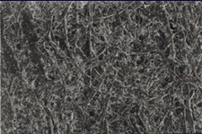
Производство бумаги
Основу любой бумаги составляют волокна целлюлозы.Эти волокна могут быть получены из разных источников - древеси ны, соломы, хлопка или из самой же бумаги.Так выглядят волокна целлюлозы, из которых производится бумага, под микроскопом.

Slide 2
Сырьё
Подавляющее большинство используемой сегодня бумаги требует в качестве сырья древесину. Как правило, все сорта бумаг содержат смесь твердых (береза) и мягких (ель, сосна) пород древесины. Мягкие сорта дают длинные волокна, придающие бумаге хорошие прочностные свойства, твердые же сорта дают волокна короткие, благодаря которым улучшаются качественные показатели.
Существуют также альтернативные способы получения сырья. Например, для изготовления высококачественной бумаги используют смесь волокон хлопка и древесины, или же только волокна хлопка. Хлопок дает очень длинные и прочные волокна, из которых получается бумага высочайшего качества.

Slide 3
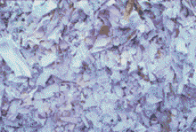
Макулатура
Использование макулатуры как источника волокон целлюлозы также является очень важным направлением в производстве бумаги.
Технологии с использованием бумажных отходов позволяют получать бумагу высокого качества, не затрагивая при этом естественных природных источников.Бумаги такого типа широко используются для производства газет, упаковки и т.д.

Slide 4
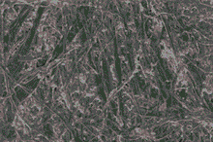
Недостатки вторсырья
Но все же бумажные отходы в качестве сырья имеют некоторые ограничения. В частности, при последующей переработке волокна укорачиваются, что ведет к потере прочности и повышению пыльности конечной продукции, сильно сказывающихся на печатных свойствах бумаги.

Slide 5
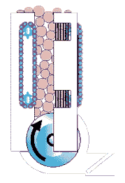
ЦЕЛЛЮЛОЗА
Первой стадией превращения древесины в бумагу является отделение волокон целлюлозы от остальной массы древесины. Для достижения этой цели существуют два метода - химический и механический. Эти методы позволяют получать целлюлозу с широким спектром свойств, из которых потом может производится бумага для различных целей. Механический метод получения целлюлозы состоит в простом подводе древесины к вращающемуся дробящему жернову, выщепляющему волокна из исходного сырья. Процент использования исходного сырья при данном методе очень высок - порядка 98% сырья перерабатывается в целлюлозную массу, но также высок и процент, затрачиваемый на энергию. Помимо всего прочего, данная масса будет содержать не только волокна целлюлозы, но и нецеллюлозный лигнин.

Slide 6
ОТБЕЛИВАНИЕ
Только что отбеленная целлюлозная масса имеет натуральный коричневый цвет. Но уже в таком виде она пригодна для производства ряда продуктов (например, упаковки), но для качественной бумаги, нуждающейся в высокой белизне, этого не достаточно.

Slide 7
Для получения бумаги более высокого качества данную целлюлозную массу обычно подвергают многоступенчатому отбеливанию.
Первая стадия - отбеливание кислородом, придающее целлюлозной массе светло-коричневый оттенок.

Slide 8
Ярко-белая целлюлозная масса получается на последней стадии отбеливания.
Исторически этот этап проходил с использованием хлора, но поскольку хлор вредно влияет на окружающую среду, сейчас широко используются бесхлорные отбеливатели. Также иногда в качестве отбеливателя может выступать перекись водорода, дающая промежуточную белизну целлюлозной массе. Итак, когда масса уже готова, следующая стадия - изготовление бумаги.

Slide 9
ПРОИЗВОДСТВО
Машина, производящая бумагу, как правило, включает в себя пять секций:1 - секция подачи, 2 - секция сетки, 3 - секция отжима, 4 - секция сушки, 5 - секция проклейки.

Slide 10
Секция подачи
В секции подачи исходная бумажная масса смешивается с водой (99% воды на 1% бумажной массы). Далее данная смесь подается на движущуюся сеточную секцию. Секция сетки представляет собой мелкую сетку, проходящую между двух ролей.

Slide 11
На сетке происходит связка волокон, начинается процесс обезвоживания, который обеспечивают вакуумные насосы (в наиболее современных машинах существует еще и верхняя сетка, благодаря которой вода удаляется сразу с двух поверхностей, благодаря чему получается более качественный продукт).

Slide 12
После секции сетки бумага содержит еще 80% воды. Далее эта смесь поступает в секцию отжима, где из нее извлекается еще 10 - 15% жидкости. Секция отжима также влияет на толщину конечного листа и гладкость его поверхности.

Slide 13
После просушки бумага иногда пропускается через каландер, придающий ей окончательную гладкость поверхности и толщину. Теперь бумага готова для операций доводки.
После просушки бумага иногда пропускается через каландер, придающий ей окончательную гладкость поверхности и толщину. Теперь бумага готова для операций доводки.
После просушки бумага иногда пропускается через каландер, придающий ей окончательную гладкость поверхности и толщину. Теперь бумага готова для операций доводки.
После секции отжима следует секция сушки, состоящая из рядя нагретых роликов. Как правило, между секциями сушки располагается секция проклейки. Для проклейки используют специальное вещество, наносящееся на поверхность бумаги и улучшающее ее печатные свойства.

Slide 14
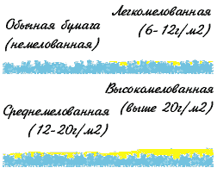
Мелование
Для производства мелованной бумаги применяется покрытие, основанное на минеральных материалах, что придает бумаге более гладкую поверхность и улучшает печатные свойства.
Мелование бывает односторонним (этикеточные бумаги) и двухсторонним (большинство полиграфических бумаг). Плотность меловального слоя варьируется в пределах от 5-6г/м2 до 18г/м2 и выше. Как правило, чем больше слой меловального покрытия, тем выше качество печатной поверхности.

Slide 15
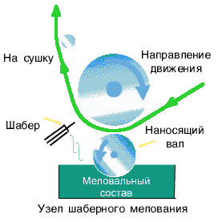
Машины шаберного мелования
Производство бумаги легкого мелования происходит, как правило, с помощью только наносящих валов. Сильномелованные бумаги производятся с использованием так называемых "машин шаберного мелования", где погрешности меловального слоя снимаются так называемыми "шаберами" - специальными лезвиями, что обеспечивает гораздо более качественную поверхность.

Slide 16
Каландрирование
Для производства глянцевой мелованной бумаги применяется суперкаландр - ряд валов, придающий поверхности глянец. Также суперкаландр может применятся и в немелованных бумагах, для придания им некоторых дополнительных свойств.После процесса производства бумага сматывается в роли или нарезается в форматные листы.

